Slide 1
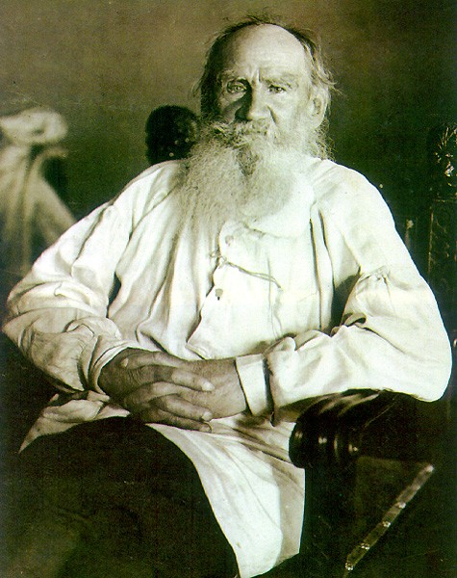
Писатель открыт всем. Он как храм на дороге. Один пройдет мимо – перекрестится по привычке. Другой зайдет внутрь и ничего не увидит. Третий и увидит – да золоченую ризу попа. А четвертый останется там и побудет. Так давайте совершим с вами
путешествие в одно из самых любимых и значимых мест для Л.Н.Толстого
в Ясную Поляну

Slide 2
Он был сплетеньем всех корней России, ствол ее и крона, Певец ее трудов и дней, Ее сермяга и корона. В нем встретились, схлестнулись в нем Ее дворянство и крестьянство, В непостоянстве – день за днем- Ее живое постоянство. Туляк в нем видит земляка, Родную душу – парижанин. Рабочая его рука Своею мощью поражает, Своею нежностью, своей Неутомимостью, и, право, Из-за кустов его бровей Глядит колюче наша слава. Лев Озеров

Slide 3
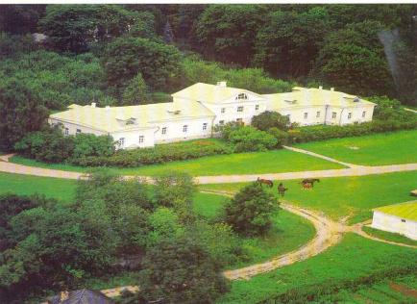
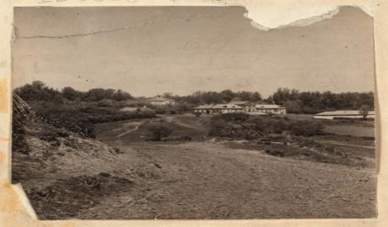
Ясная Поляна сегодня
Ясная Поляна. Фотография начала XX века

Slide 4
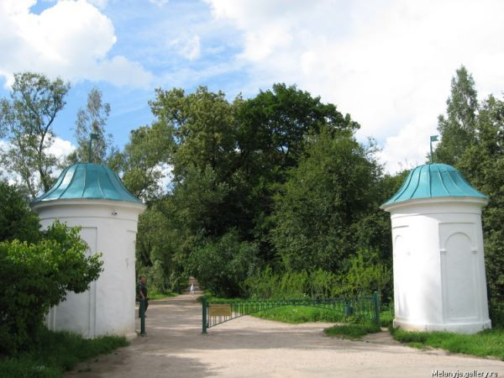
Дорога в Ясную Поляну
Яснополянские крестьяне как-то спросили писателя: «Лев Николаевич, вы за границей бывали. Небось, там лучше?» «Нет, - ответил он, - лучше своей родины нигде нет. Для меня самое лучшее - Ясная Поляна».
Ворота, ведущие к усадьбе

Slide 5
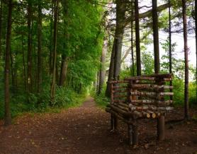
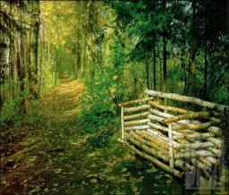
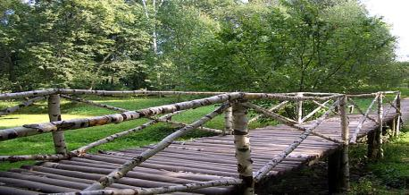
«Необыкновенная красота нынешнего года в деревне разбудит мертвого. Жаркий вечер ночью колышет молодой лист на деревьях, и лунный свет и тени ,соловьи пониже, повыше, подальше, поближе, сразу и синкопами, и вдали лягушку, и тишина, и душистый, жаркий воздух – и все это вдруг, не вовремя, очень странно и хорошо. Утром опять игра света и тени от больших, густо одевшихся берез перешпекта по высокой, уж темно-зеленой траве, и незабудки, и глухая крапива, и все-главное, маханье без перешпекта такое же, как в первый раз заметил и полюбил красоту эту»( из письма к жене 3 мая 1897 года) .
Скамья
Берёзовая аллея – «перешпект»
Мостик

Slide 6
План Ясной Поляны

Slide 7
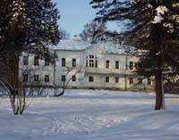
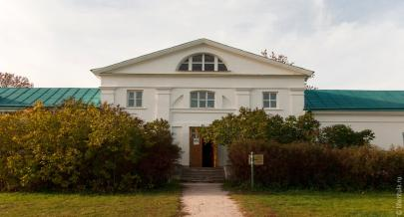
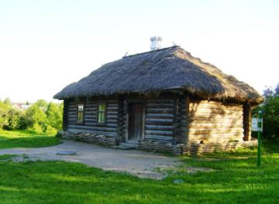
Историческая справка
Ясная Поляна – родовое имение Л.Н. Толстого. Привычный Толстому облик усадьбы, во многом сохранившийся до наших дней, сложился в начале XIX в. при деде писателя князе Н. С. Волконском.
В Ясной Поляне Толстой родился и провел большую часть своей жизни. Сегодня Ясная Поляна остается такой же, какой ее знал и любил Толстой. Мемориальные ландшафты усадьбы (сады, парки, пруды, посаженные Толстым леса), как и здания конца XVIII – начала XIX вв., поддерживаются в своем неизменном историческом виде. Основные мемориальные постройки усадьбы:
Дом Л.Н. Толстого, в котором Толстой прожил более 50 лет и написал большинство своих произведений; сохраняется по состоянию на 1910 год (последний год жизни писателя).
Дом Волконского - самое старое каменное здание в Ясной Поляне; при Л.Н. Толстом оно имело хозяйственное назначение, сегодня – это административное здание музея; в доме также имеется выставочный зал.
Каретная

Slide 8
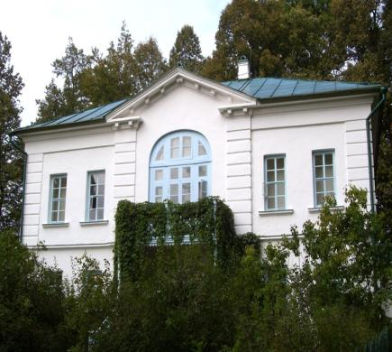
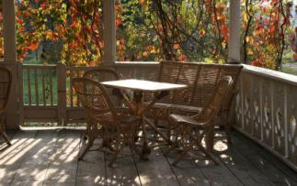
Архитектурный ансамбль усадьбы, какой она была в те годы, когда здесь родился Л.Н.Толстой, был совершенно иным, нежели в последние годы. На месте, где растут эти огромные деревья, стоял большой ампирный дом, более чем в 30 комнат. В этом доме Толстой родился, провёл большую часть своего детства; дом упоминается в «Юности», дом, который приветствовал молодого героя «каждой половицей, окном и скрипом». Ещё в 1854 году, нуждаясь в деньгах, Толстой попросил своего дальнего родственника продать этот дом на своз. Он был переведён в село Долгое и там, придя в ветхость, был разобран в 1913 году.
Несколько позади большого дома, соединённые с ним галереями, стояли два одинаковой архитектуры флигеля. Внешне они остались без всяких изменений. Дом, что находится слева, получил в семье название «малого» дома, или дома Кузминских. В 1928 году в ознаменование 100-летия со дня рождения Толстого, в нем был открыт литературный музей.
ВЕРАНДА

Slide 9
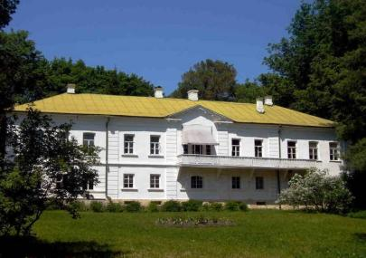
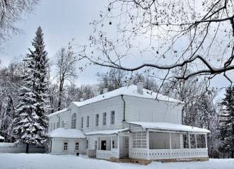
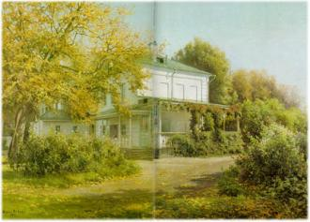
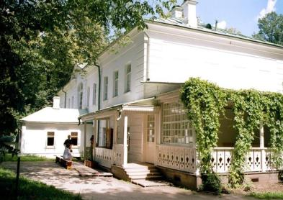
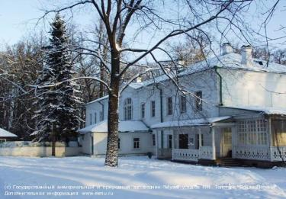
В этом доме прошла большая часть жизни писателя

Slide 10
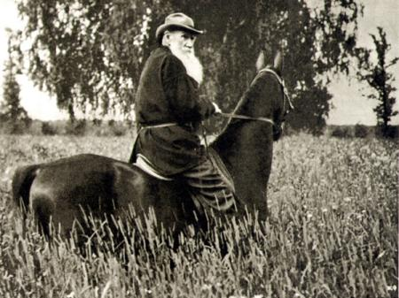
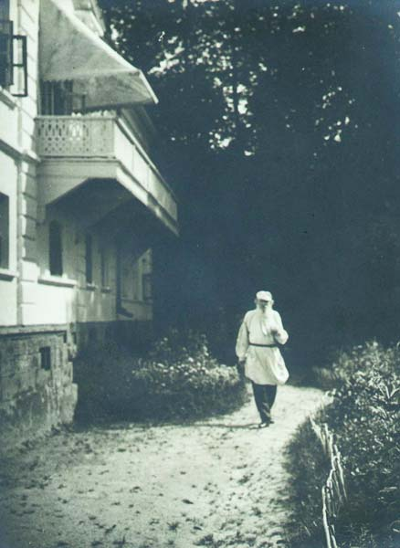

Slide 11
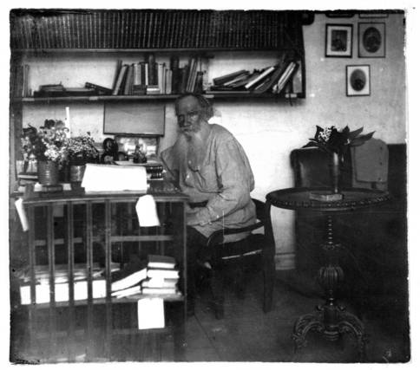
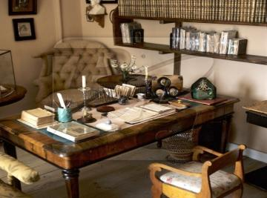
Рабочий кабинет писателя
Л.Н.Толстой в кабинете в 1908 году

Slide 12
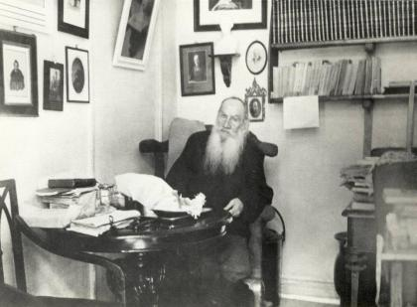
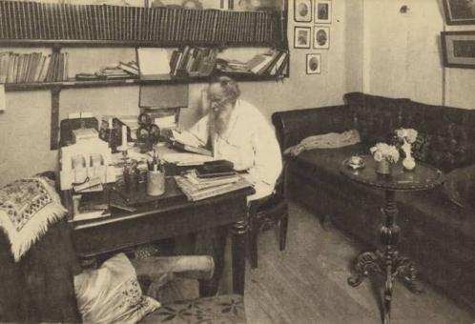
Здесь огромное количество книг, принадлежавших трём поколениям Толстых
Библиотека насчитывает 22.000 томов
на 35 языках

Slide 13
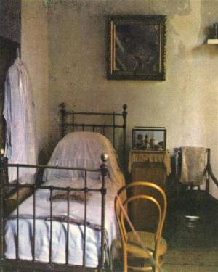
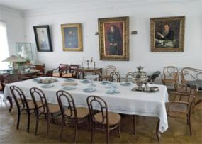
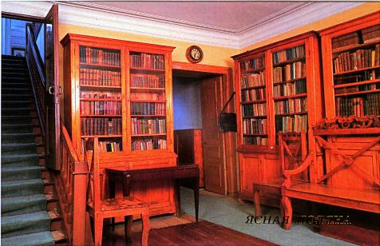
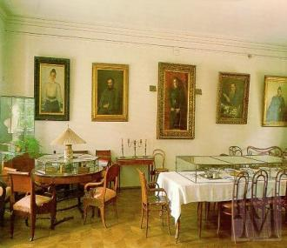
Спальня Л.Н. Толстого
Интерьер дома-музея
Лестница на второй этаж
Столовая комната
Простая железная кровать, стул с подпиленными ножками, чтобы рукопись была поближе к глазам, кресло, в котором Лев Николаевич любил посидеть с книгой.

Slide 14
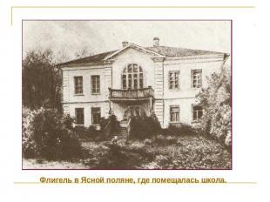
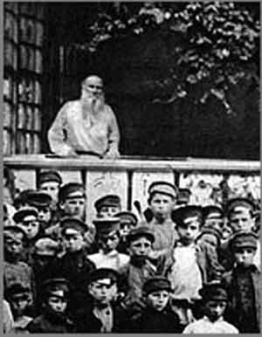
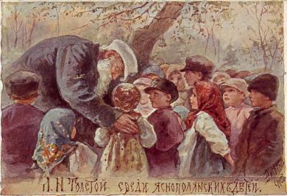
Яснополянская школа 1859 год
«Во все училища дети идут как на каторгу – в эту сами сбегаются с раннего утра, намаслив для красоты волосы коровьим или деревянным маслом, у кого какое есть, а то и просто квасом намочив голову, – сбегаются задолго до того, как ударит колокол, начинавший первый урок. Во все школы ребята идут, томясь от страха: «Вдруг вызовут? Вдруг забыл вызубренное накануне?» В этой уроков на дом не задают и вообще не вызывают к доске; ученики и не знают, что такое страх перед учителем. Во всех училищах и гимназиях ученики встречают учителя стоя навытяжку – здесь, бывает, учитель, войдя в класс, может застать огромную кучу малу, и не сразу, постепенно распадается она, не сразу приходят в себя расшалившиеся...».

Slide 15
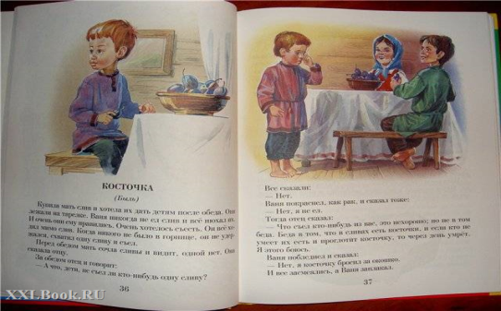
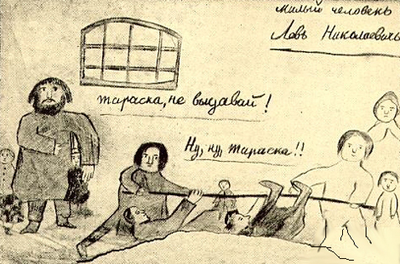
Рисунок ученика Яснополянской школы с надписью «Милый человек Лев Николаевич»

Slide 16
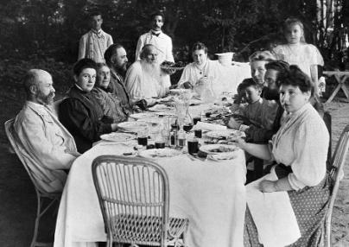
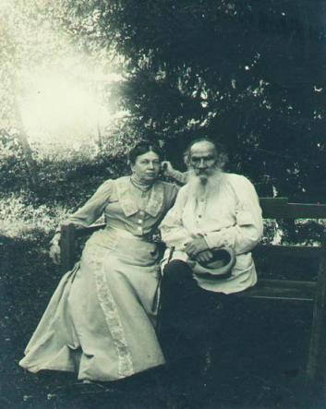
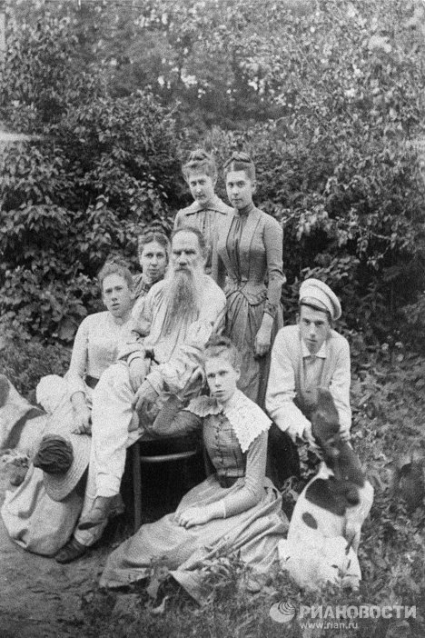
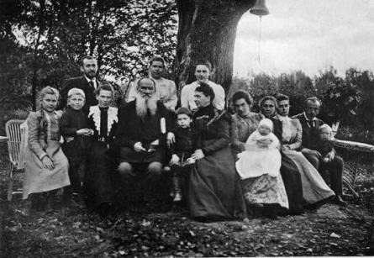
Семья Л.Н.Толстого
Л.Н.Толстой и С.А.Толстая

Slide 17
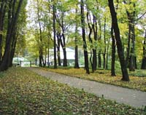
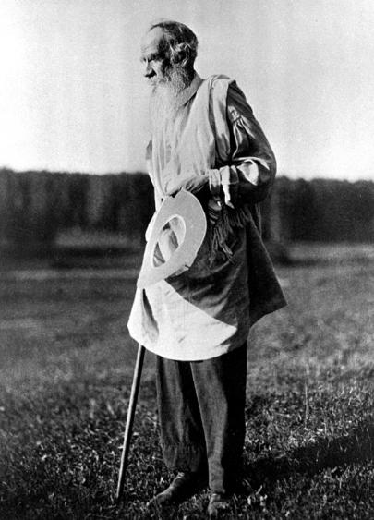
На расстоянии примерно полукилометра от дома Толстого в лесу «Старый заказ», на краю оврага, возвышается простой могильный холм. По детским рассказам брата Толстого Николеньки, здесь якобы была зарыта волшебная «зелёная палочка», указывающая путь к избавлению человечества от горя, бед и страданий. Толстой осуждал официальную церковь и отрицал религиозную обрядность, поэтому он не хотел быть похороненным на церковном кладбище и завещал похоронить себя в лесу, там, где была зарыта «зелёная палочка». Широкая дорога, ведущая к могиле Толстого, при его жизни была узкой лесной дорогой, продолжавшейся до реки Воронки, и называлась «Купальной». Отправляясь на прогулку или купаться, Толстой часто проходил или проезжал верхом мимо того места, которое избрал для своей могилы. Сейчас дорога к могиле Толстого стала поистине «народной тропой».

Slide 18
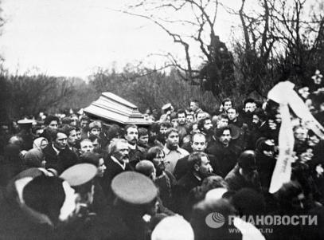
Похороны Л.Н. Толстого

Slide 19
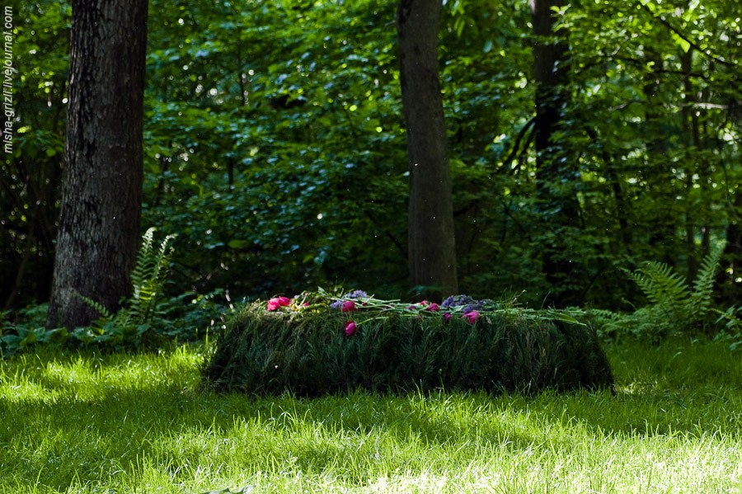
Над могилою Л.Н.Толстого…

Slide 20
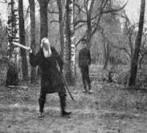
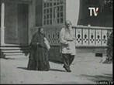
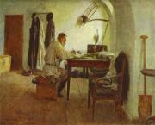
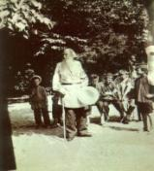
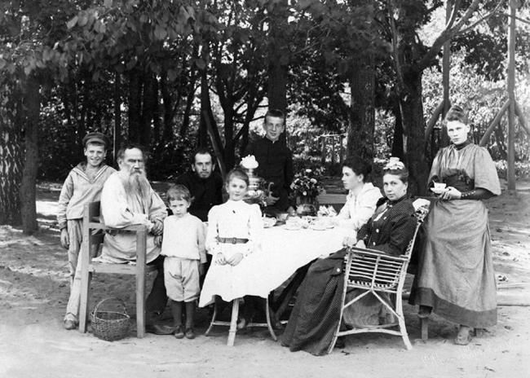
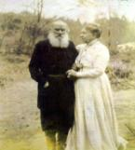
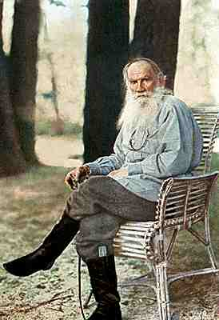
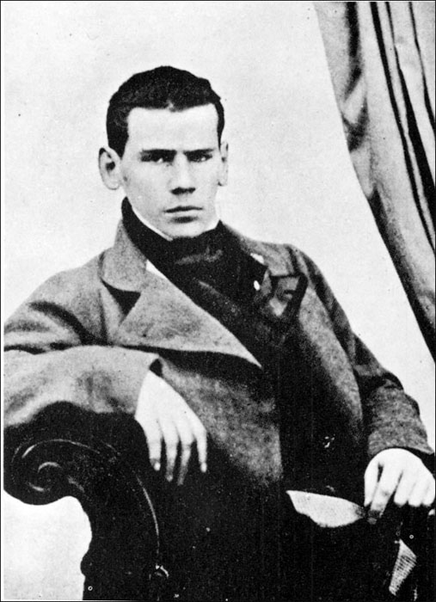
Над могилою Толстого,
Знаю, поздно или рано
Нас у сходен бытия
Примет Ясная Поляна,
Только каждого – своя.
Согласно добросердью и уму,
И мечте о жизни красной
Не себе лишь одному.
Не ловчись отсрочить встречу
Иль чужое застолбить,
Каждый имеет то, чем мечен,
Чем и вечен, стало быть.
Всё исходит из простого:
Что посеешь, то пожнёшь…
Над могилою Толстого
Даже полдень в звездах сплошь.

